Slide 1

최적화기법특론
2024254019 유진호

Slide 2

순서
도입부
코드 설명
실행결과

Slide 3
1. 도입부
RRT* (Rapidly-exploring Random Tree Star) RRT는 무작위로 확장되는 트리 구조를 사용하여 넓은 탐색 공간에서 경로를 찾습니다. 기본 RRT의 단점은 최적 경로를 찾기 어렵다는 점인데, RRT는 트리를 확장하면서 경로를 지속적으로 개선하여 보다 짧고 효율적인 경로를 찾습니다.
RRT와 RRT*의 차이점 - 부모 노드의 재선정 - 트리의 재구성
A* (A-Star) A* 알고리즘은 그래프 탐색 기반의 휴리스틱 알고리즘으로, 시작점에서 목표 지점까지 최단 경로를 찾는 데 사용됩니다. 이 알고리즘은 비용 함수와 휴리스틱 함수를 결합하여 가장 비용이 적은 경로를 선택합니다. RRT*에서 생성된 그래프를 최적화하고 더 빠른 경로를 찾는 데 활용됩니다. F(n) = g(n) + h(n) *유클리드 거리 :두 노드 간의 직선거리
Branch & Bound Branch & Bound는 조합 최적화 문제에서 최적해를 찾기 위해 사용하는 방법입니다. 이 알고리즘은 가능한 모든 경로를 탐색하지 않고 효율적으로 최적 경로를 찾아냅니다. 이 방법은 경로를 여러 가지로 나누어 보고(Branch) 최적 해가 될 수 없는 경로는 미리 차단(Bound)합니다.

Slide 4
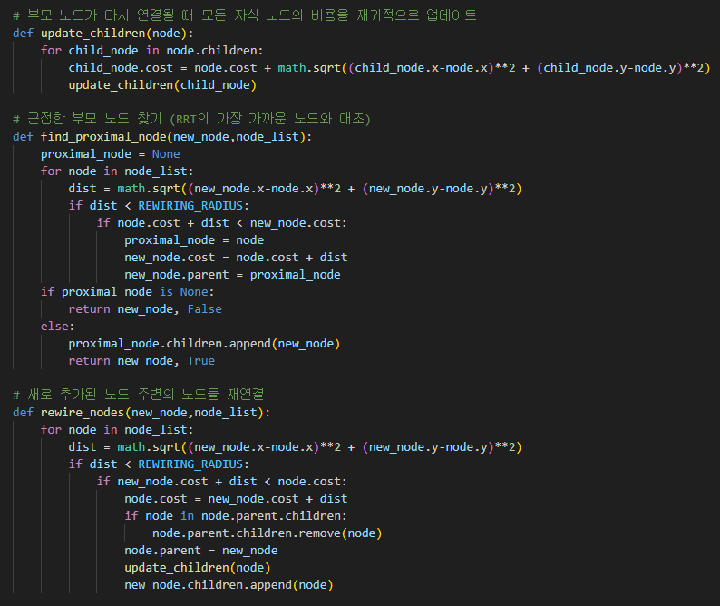
2. 코드 설명
RRT* 알고리즘의 부모노드 재선정, 트리의 재구성 update_children(node) - 주어진 노드의 자식 노드들의 비용을 재귀적으로 업데이트 find_proximal_node(new_node, node_list) - new_node의 부모 노드를 최적화된 방식으로 선택 - 누적비용 + 거리비용 과 new_node의 비용 비교 rewire_nodes(new_node, node_list) - new_node 근처의 기존 노드들이 더 최적화 된 경로를 사용하도록 재연결

Slide 5
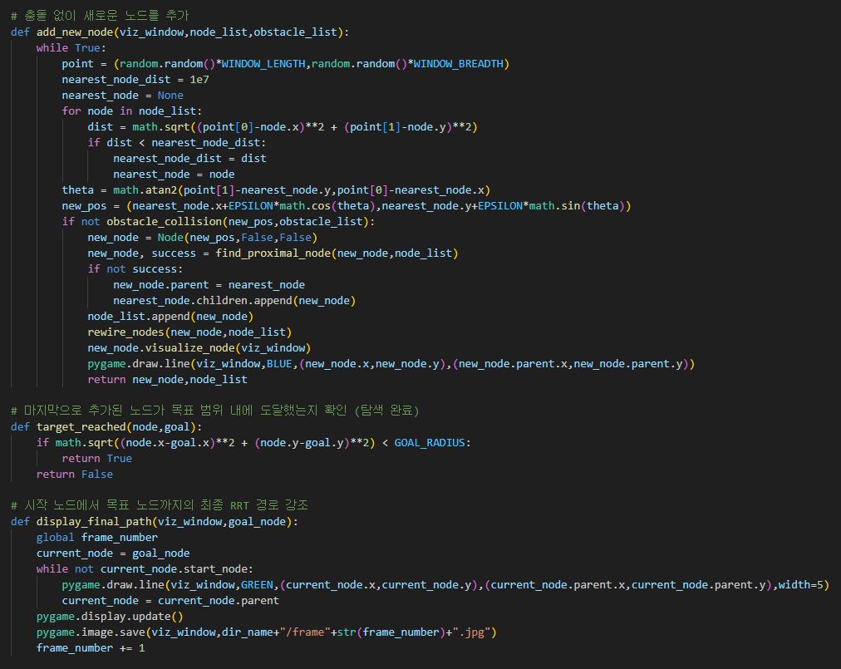
2. 코드 설명
새로운 노드 추가 및 목표 도달 확인 최종 경로 강조 add_new_node - 충돌 없이 새로운 노드를 RRT* 트리에 추가 target_reached - 마지막으로 추가된 노드가 목표 지점에 도달했는지 확인 display_final_path - 시작 노드에서 목표 노드까지의 최종 경로를 강조

Slide 6
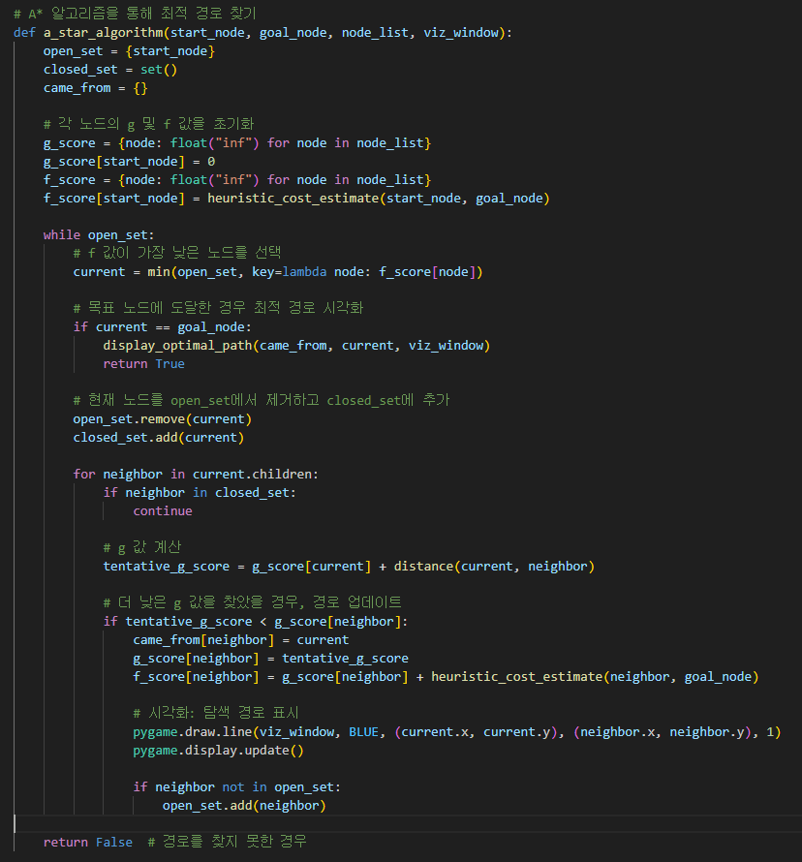
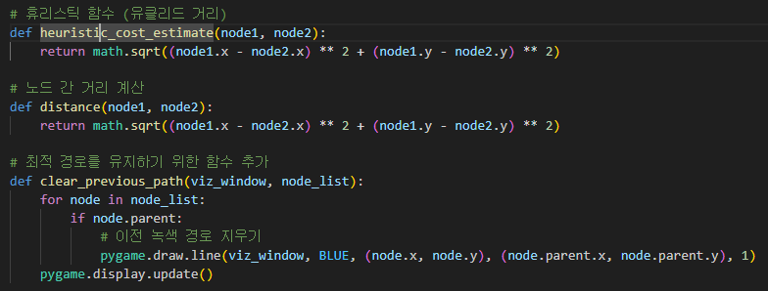
2. 코드 설명
A* 알고리즘 적용 a_star_algorithm - A* 알고리즘을 통해 시작 노드에서 목표노드로 최적 경로를 찾는다 * g_score : 시작노드에서 각 노드까지의 실제거리 f_socre : g_score와 휴리스틱 거리의 합

Slide 7
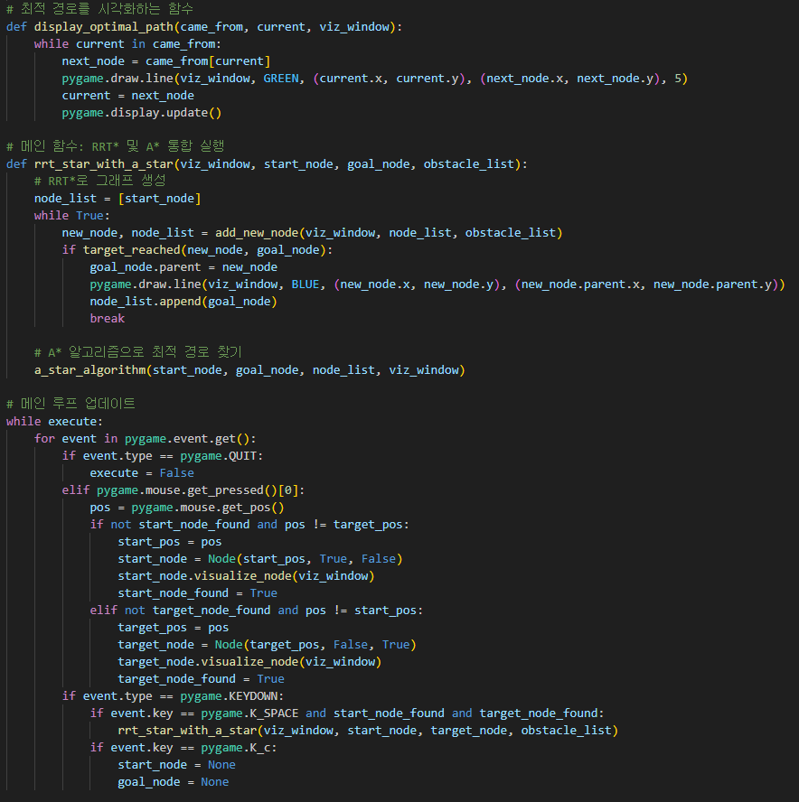
2. 코드 설명
최종 실행 display_optimal_path - came_from dic에 저장된 경로 정보를 따라 최적 경로를 녹색으로 표시 rrt_stat_with_a_star - rrt*를 통해 그래프들을 생성 후 A* 알고리즘을 사용하여 생성된 그래프 상에서 최적의 경로 찾기 main loop - 최종 실행을 위한 pygame 설정

Slide 8

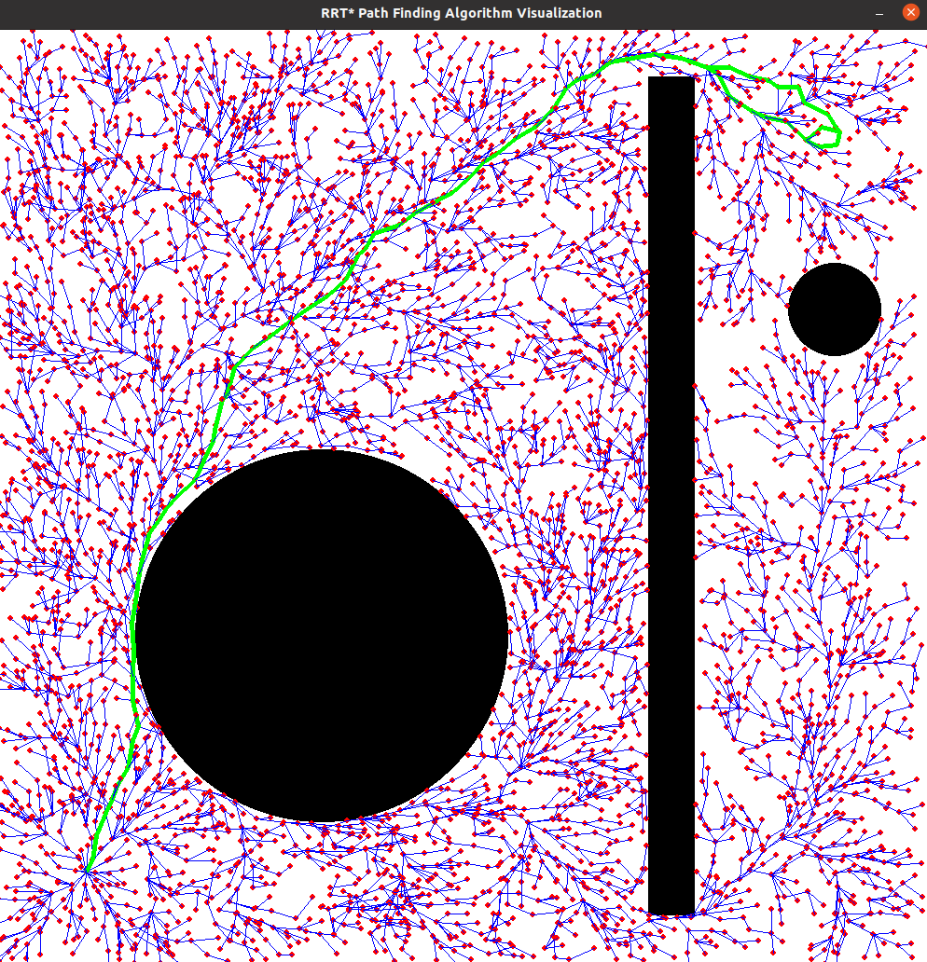
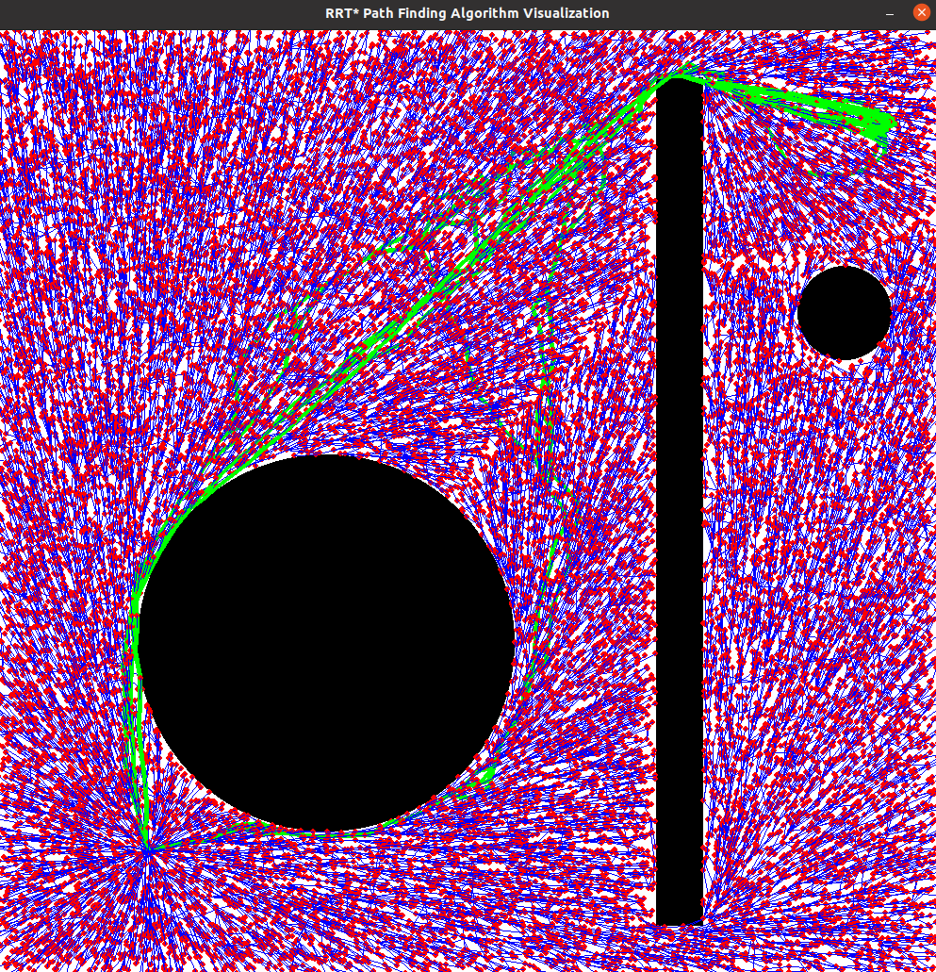
3. 실행결과
예제 이미지 파일로 진행 시 장애물인식을 잘 못하고 장애물과 충돌이 일어나도 경로로 표시함 -> 장애물을 직접 만들어서 실행
최초 실행 시 1회의 경로만 생성되고 끝남 -> 최초 목표노드에 도착을 해도 지속적으로 그래프 생성하도록 수정
A*와 Branch & Bound 를 같은 RRT*를 통한 같은 그래프에서 진행하여 비교하려 했으나 개인 역량 부족 ->Branch & Bound만 따로 진행해보려 했으나 지속적인 오류로 해결방안을 찾지 못함

Slide 9
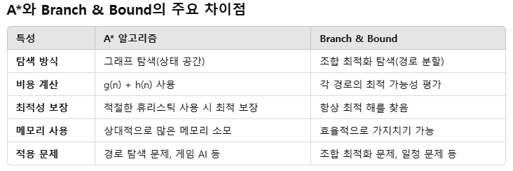
3. 실행결과
A* 알고리즘은 휴리스틱을 기반으로 경로 탐색을 최적화 Branch & Bound는 가능한 모든 경로를 평가하고 가지치기를 통해 최적 해를 찾는 방법 두 알고리즘은 문제에 따라 적합한 경우가 다르므로 상황에 맞춰 선택해야 합니다. A*는 복잡한 경로 탐색에 적합하고, Branch & Bound는 조합 최적화 문제에 유리합니다. ex)배낭 문제, TSP, 배차 문제 등

Slide 10
Thank you

